Slide 1





Slide 2
INTRODUÇÃO
É um projeto para a rede SENAI Celso Charuri proporcionado pelos alunos para propor a ideia de como iria funcionar na prática desligar e ligar os ar-condicionados automaticamente por meio de uma programação em horários específicos.

Slide 3





Slide 4
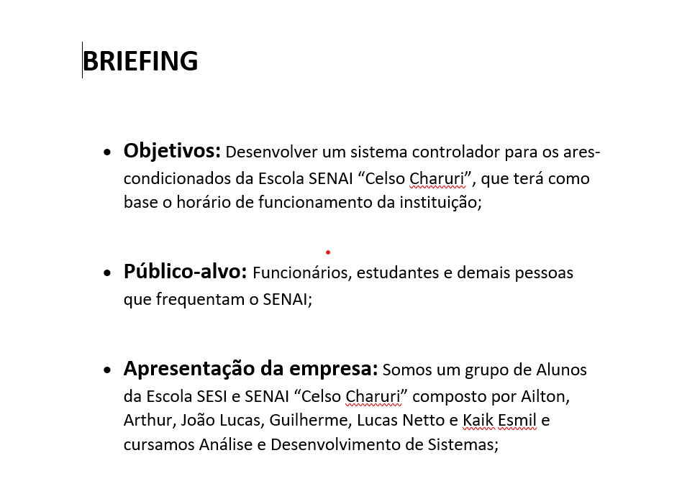

Slide 5
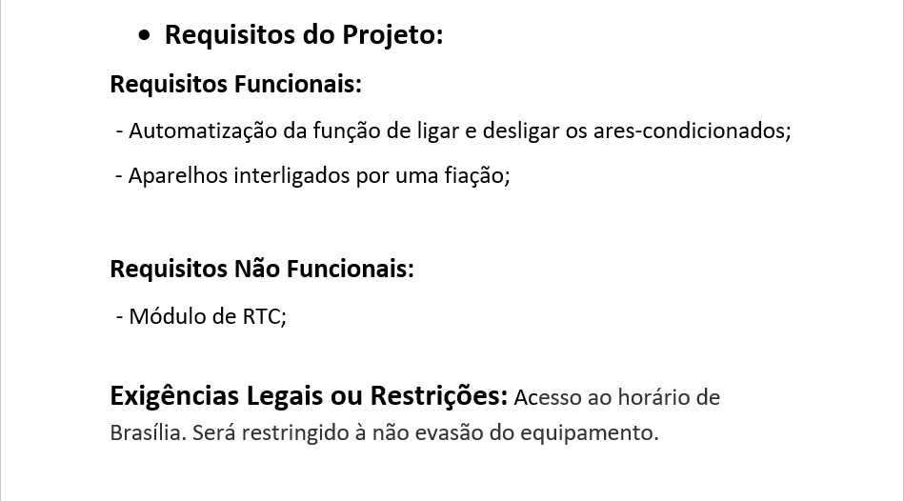

Slide 6
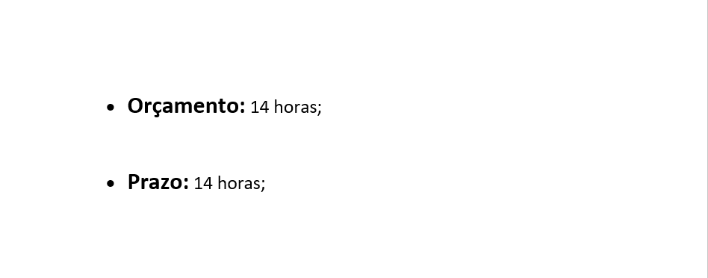

Slide 7





Slide 8
const int buttonPin = 2; // botão (leitor de enrgia para o "if" e else"int buttonState = 0; // estado do botão
int horas = 1; // tempo em horas ficticias
void setup() {
pinMode (3,OUTPUT);// led, ( simulando ar condicionado)
pinMode(buttonPin,INPUT);
Serial.begin(9600);
}
void loop() {
Serial.println (horas);
buttonState = digitalRead(buttonPin);
if (buttonState == HIGH && horas < 22 && horas > 6)
{
digitalWrite(3, HIGH);
Serial.println ("LIGADO");
} else {
digitalWrite (3,LOW);
Serial.println ("DESLIGADO");
}
if (buttonState == LOW){
digitalWrite(3, LOW);Serial.println ("SEM ENERGIA");
}
//zerador do horario para 0if (horas > 22){
horas = -1;}
horas = horas + 1;
delay (2000);
}

Slide 9
Script
While :
Do
sudo minicom -b 9600 -o -D /dev/ttyACM0 > arcondicionado.txt
sleep 5
done

Slide 10
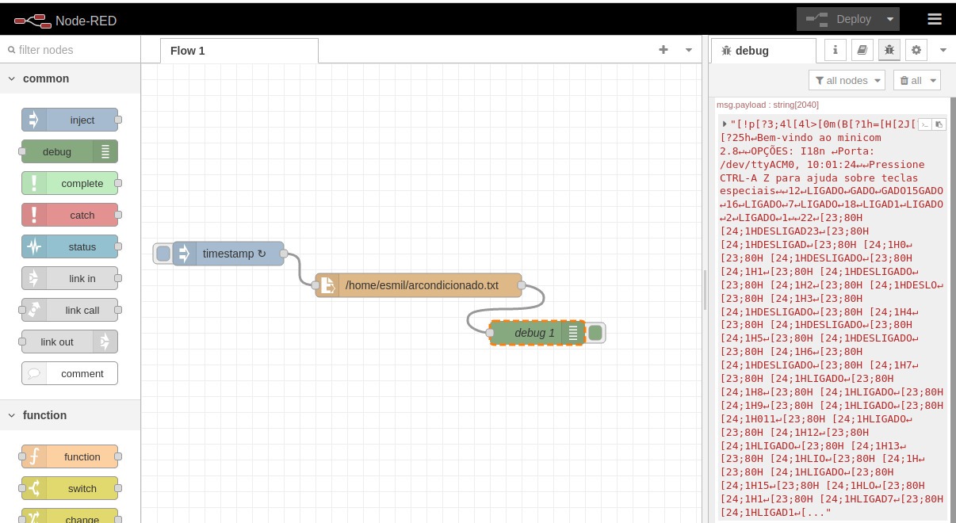
Node-RED

Slide 11



Slide 12

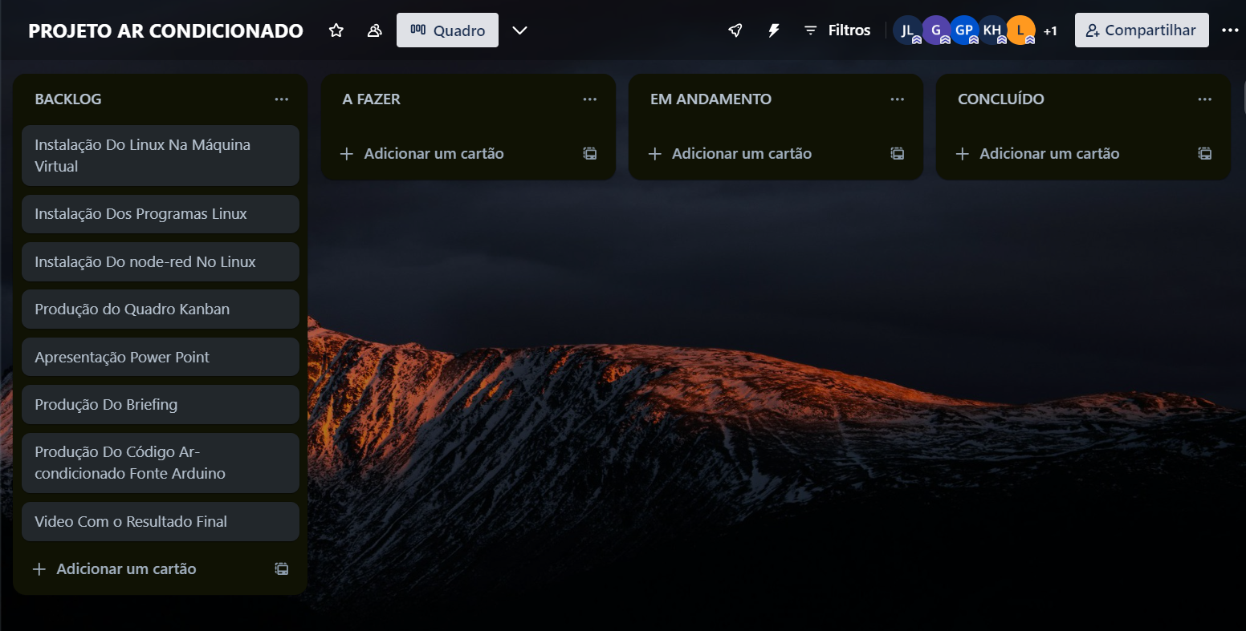
QUADRO 1

Slide 13
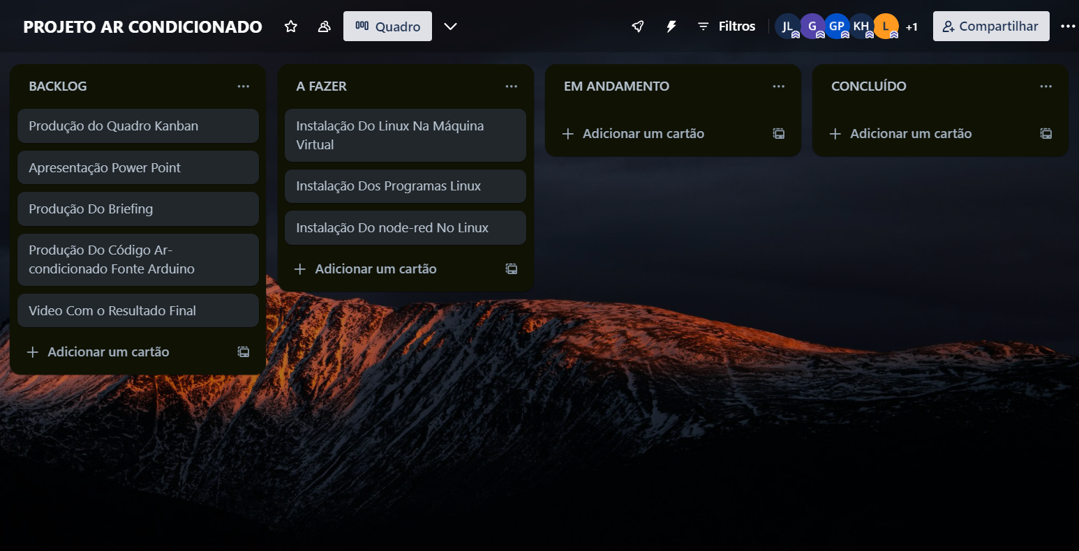
QUADRO 2

Slide 14
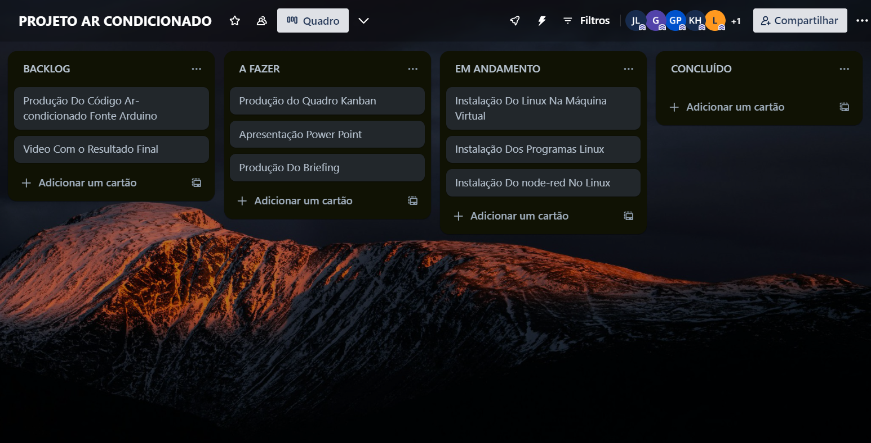
QUADRO 3

Slide 15
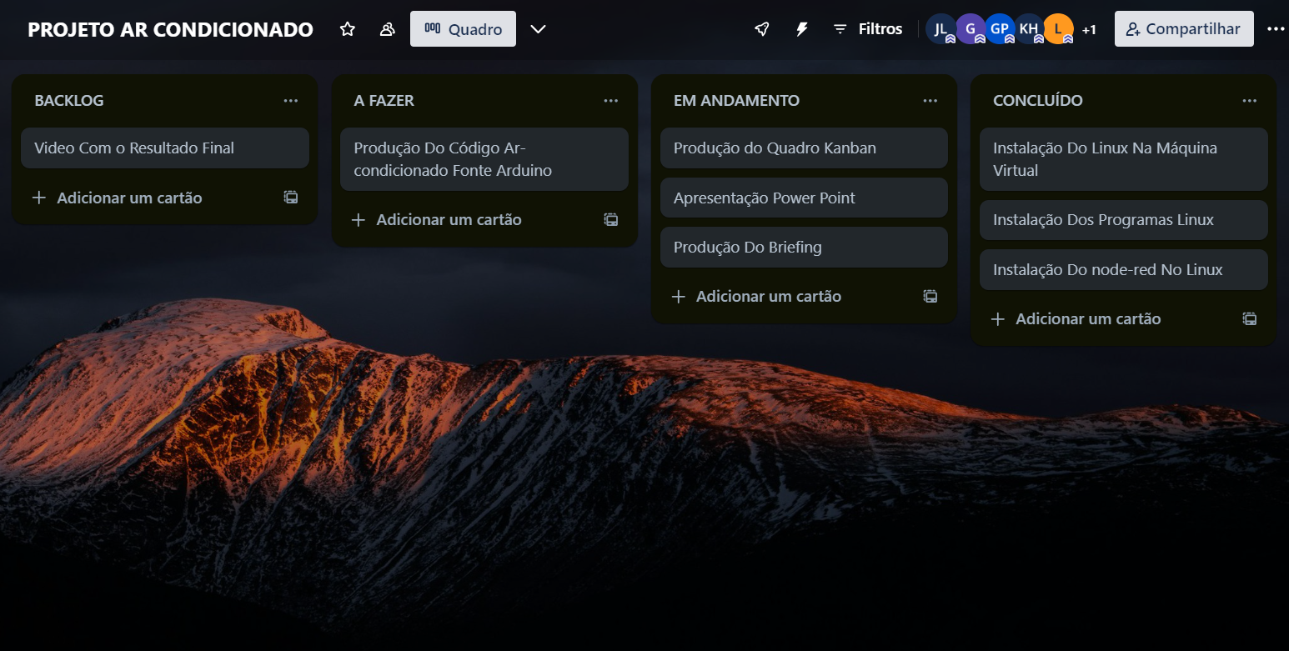
QUADRO 4

Slide 16
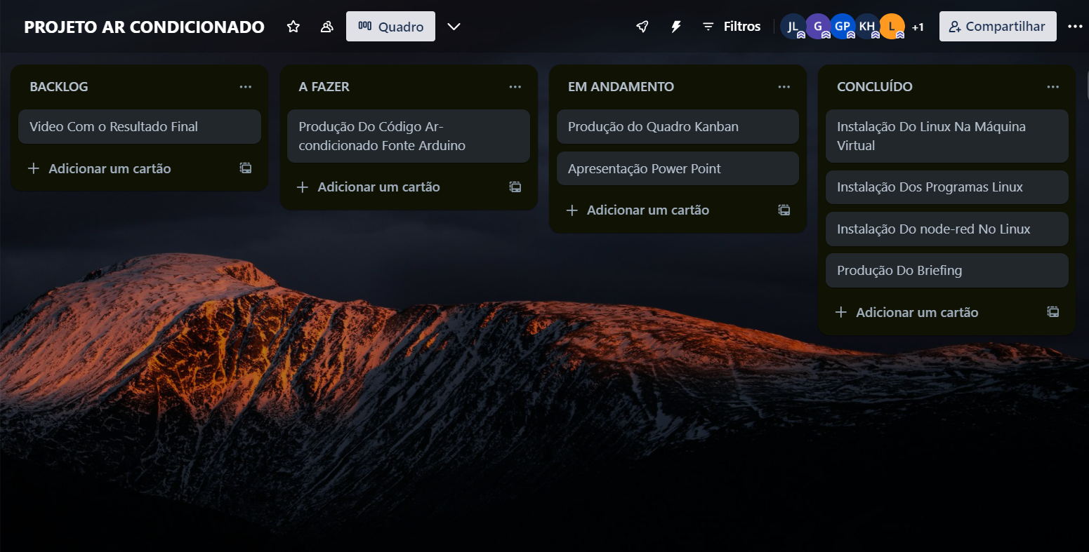
QUADRO 5

Slide 17
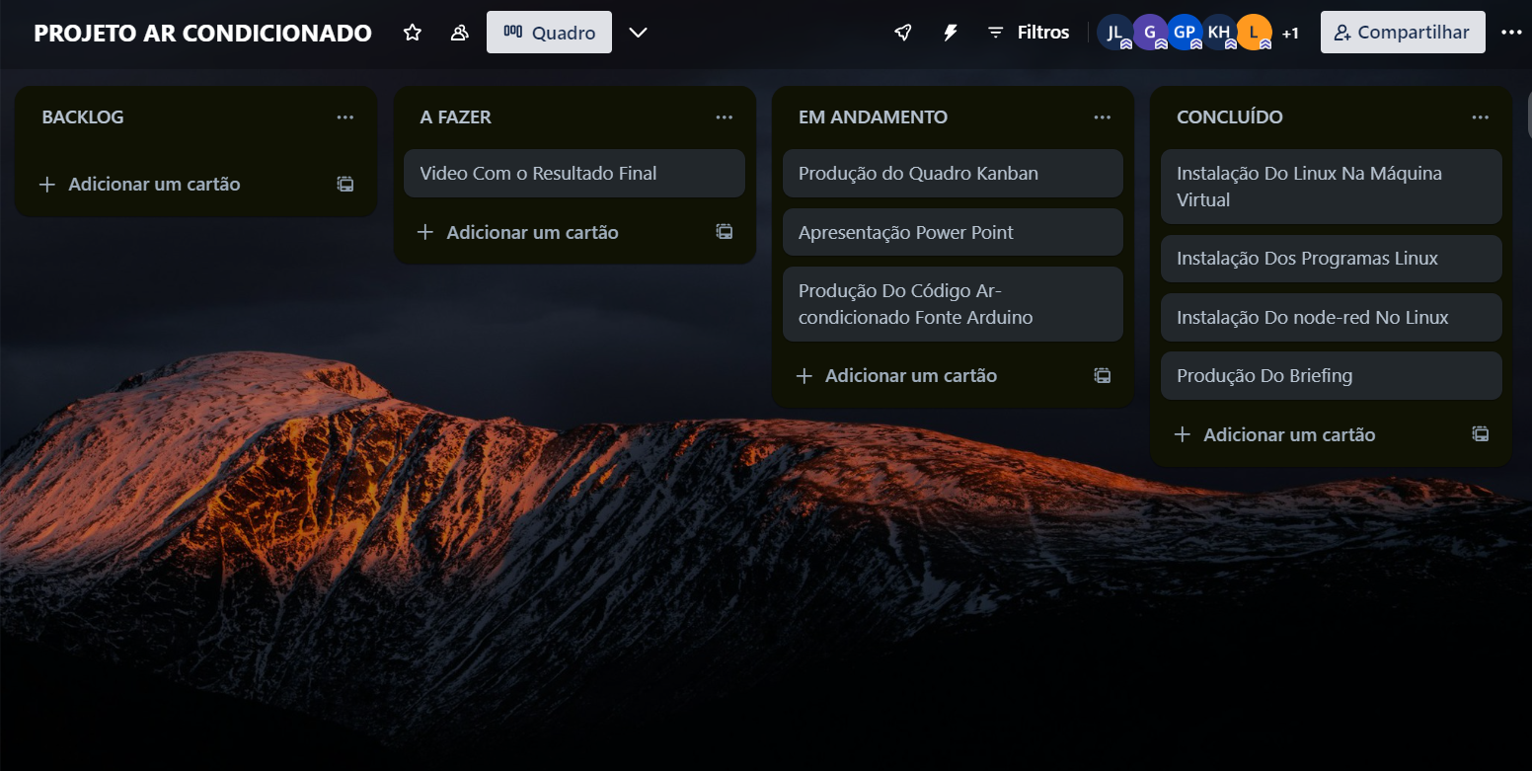
QUADRO 6

Slide 18
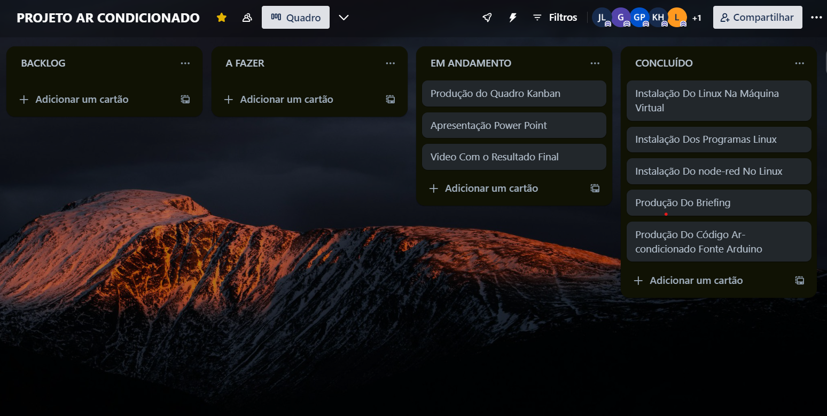
QUADRO 7

Slide 19
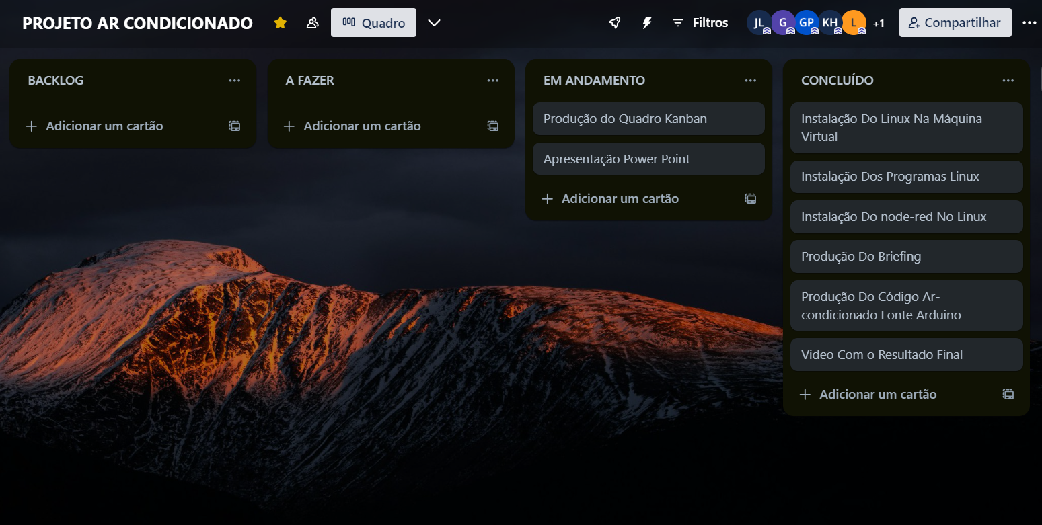
QUADRO 8

Slide 20
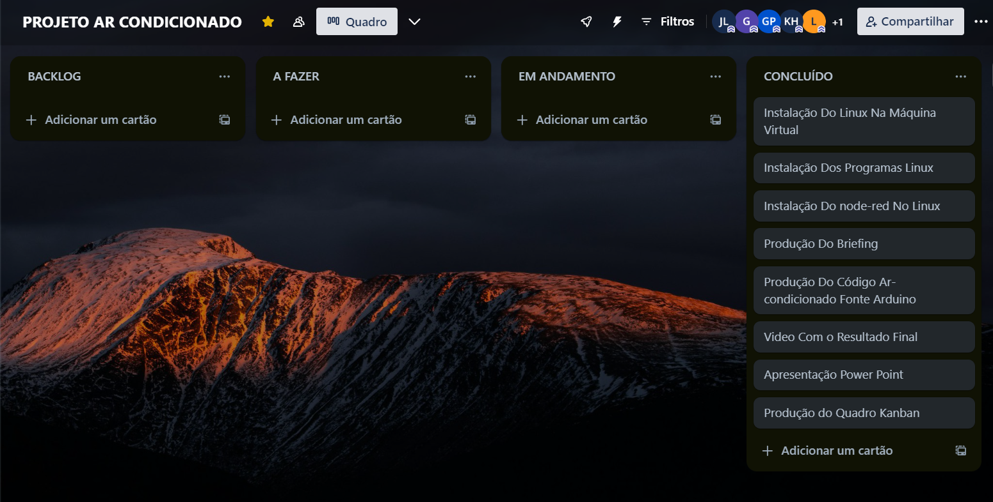
QUADRO 9

